Slide 1
Scratch暑假项目--弹球游戏
主讲人：岳慧

Slide 2
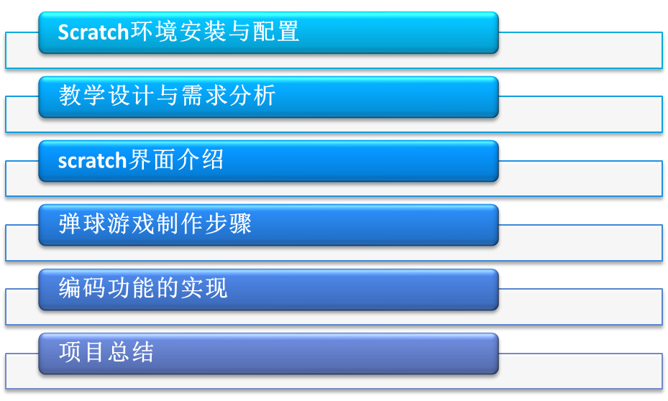
Scratch弹球游戏

Slide 3
Scratch环境安装与配置

Slide 4
Scratch环境安装与配置
什么是scratch？
scratch是一款由麻省理工学院（MIT）设计开发的面向青少年的简易编程工具，能创作故事、动画、游戏、艺术等。青少年可以不会英语，也可以不会使用键盘，直接用鼠标拖动构成程序的命令和参数的积木模块来实现相应的效果。

Slide 5
Scratch环境安装与配置
Scratch安装
下载地址：https://scratch.mit.edu/download

Slide 6
教学设计与需求分析

Slide 7
Scratch环境安装与配置
教学分析
Scratch 是一门全新的程序设计语言，用其可以很容易的去创造交互式故事情节，动画，游戏，可以大大增加学生的学习兴趣。本课作为scratch的第一课，主要介绍scratch的界面和功能的介绍让学生初步了解scratch软件，并且用生动有趣的动画实例，让学生在实践中了解scratch界面，提高学生的学习兴趣。

Slide 8
Scratch环境安装与配置
教学目标
1.初步了解Scratch的界面；能打开Scratch自带的作品；
2.初步尝试播放按钮；
3.初步尝试角色的选择、舞台的选择；
4.了解每个角色需要设定相应的脚本，才能在舞台中运动；
5.尝试简单脚本的编写。

Slide 9
需求分析
需求分析
1、游戏设计至少5个关卡（界面），难度依次递增；
2、难度递增方式：提升球的移动速度，降低球拍的移动速度，简短球拍长度，障碍物数量增加；
3、画面上方设计若干障碍物，用球击打障碍物，障碍物会消失，当障碍物全部消失则进入下一关；

Slide 10
需求分析
需求分析
4、每次击中障碍物会有积分，界面显示当前积分和历史前5名最高分排行榜；
5、基本规则：球拍在画面下方，只能通过键盘控制，只能左右移动；
6、背景、角色等道具素材选材新颖，需要合适的背景音乐和游戏操作相关声音（如击球声，拾取道具声，射击声等）；

Slide 11
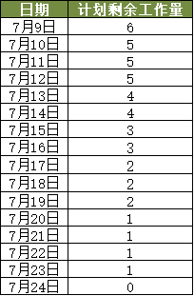
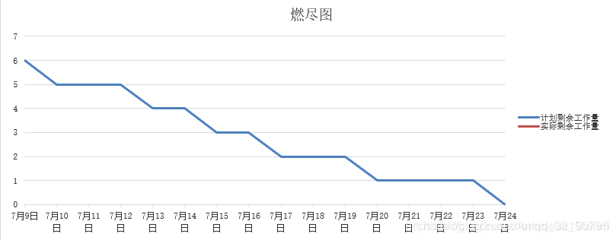
项目计划表
项目计划表

Slide 12
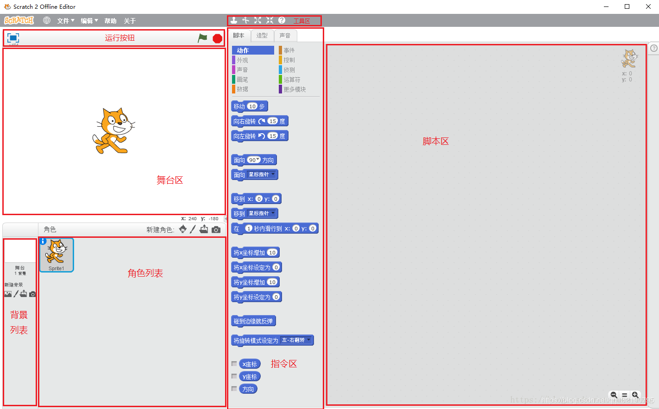
项目计划表
界面功能分布图
Scratch界面分为工具区、舞台区和运行按钮、背景列表、角色列表、指令区、脚本区7部分

Slide 13
Scratch界面介绍

Slide 14
项目计划表
界面功能分布图
Scratch界面分为工具区、舞台区和运行按钮、背景列表、角色列表、指令区、脚本区7部分

Slide 15
弹球制作

Slide 16
弹球制作
弹球制作
背景的创建
弹球的创建
挡板的添加
弹球2添加
弹球3添加

Slide 17
弹球制作
障碍物蜘蛛
障碍物螃蟹
闯关成功界面的添加
闯关失败界面的添加
通关成功界面的添加

Slide 18
弹球游戏制作步骤
弹球游戏制作步骤
我们准备弹球游戏在制作过程所需要的背景、以及各种角色，弹球游戏计划分成5关。
1、第一关：小球在桌面记性不规则的运动，当往下低落的时候被挡板接住即可得一分，否则落到下方则闯关失败。

Slide 19
弹球制作
2、第二关：增加一个弹球进行再桌面进行运动，同样，挡板接住得一分，否则闯关失败。
3、第三关：再增加一个弹球在桌面进行运动，此时一共三个弹球，根据弹球123所运行的速度也逐渐增快，同样，挡板接住得一分，否则闯关失败。

Slide 20
弹球游戏制作步骤
弹球游戏制作步骤
4、第四关:增加一个蜘蛛障碍物在桌面进行运动，同时有2个弹球在桌面上进行运动，挡板接住弹球得一分，假如挡板接住障碍物直接闯关失败，其他情况也是闯关失败。

Slide 21
弹球游戏制作步骤
弹球游戏制作步骤
5、第五关：增加两个障碍物进行运动，同时有一个球进行运动，挡板接住弹球得一分，假如挡板接住障碍物直接闯关失败，其他情况也是闯关失败。

Slide 22
编码功能的实现

Slide 23

功能实现
开始程序
绿色的表示程序的运行，红色的表示结束运行。

Slide 24
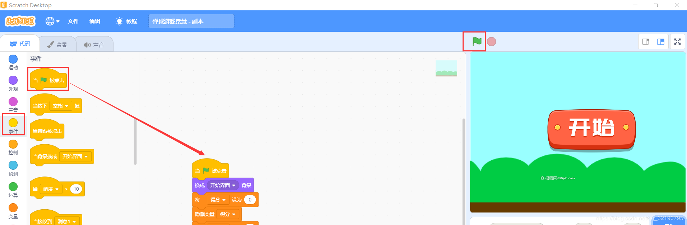
功能实现
开始运行程序实现：我们可以选中开始界面，在开始界面通过代码中-事件中当运行被点击-拖动到编辑区，既说明：当我们点击运行是就打开开始界面。

Slide 25
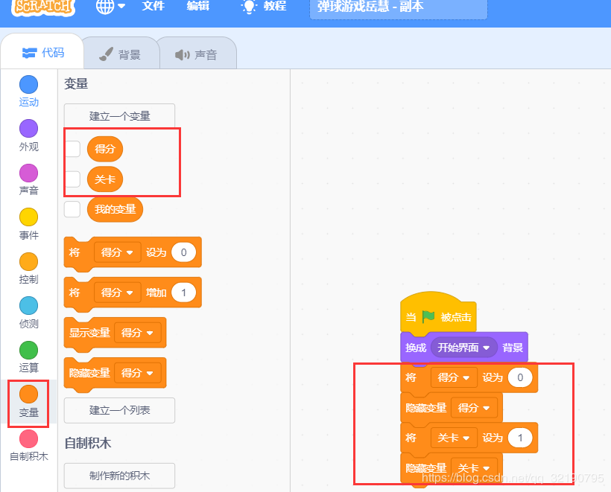
功能实现
变量得分和关卡：在游戏的过程中，有两个重要的变量，关卡和得分，通过代码-变量-新建变量得到得分和关卡的变量，将得分变量值赋予0，关卡变量古赋予1，此时隐藏两个变量。

Slide 26
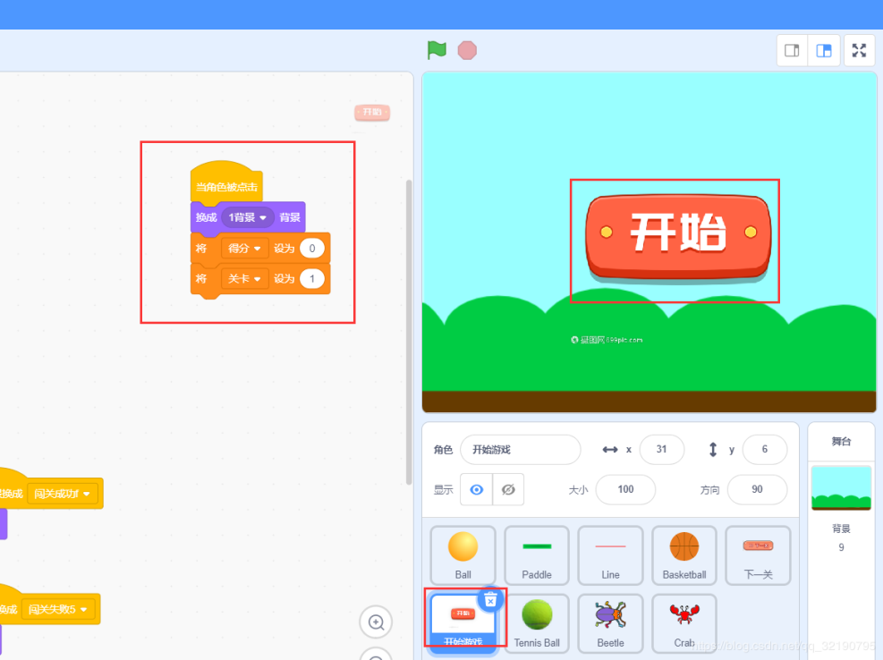
功能实现
在开始界面有个开始按钮，点击即可进入第一关的游戏中，首先添加开始的角色，接着定义当我们点击开始的时候换成关卡1的背景。

Slide 27
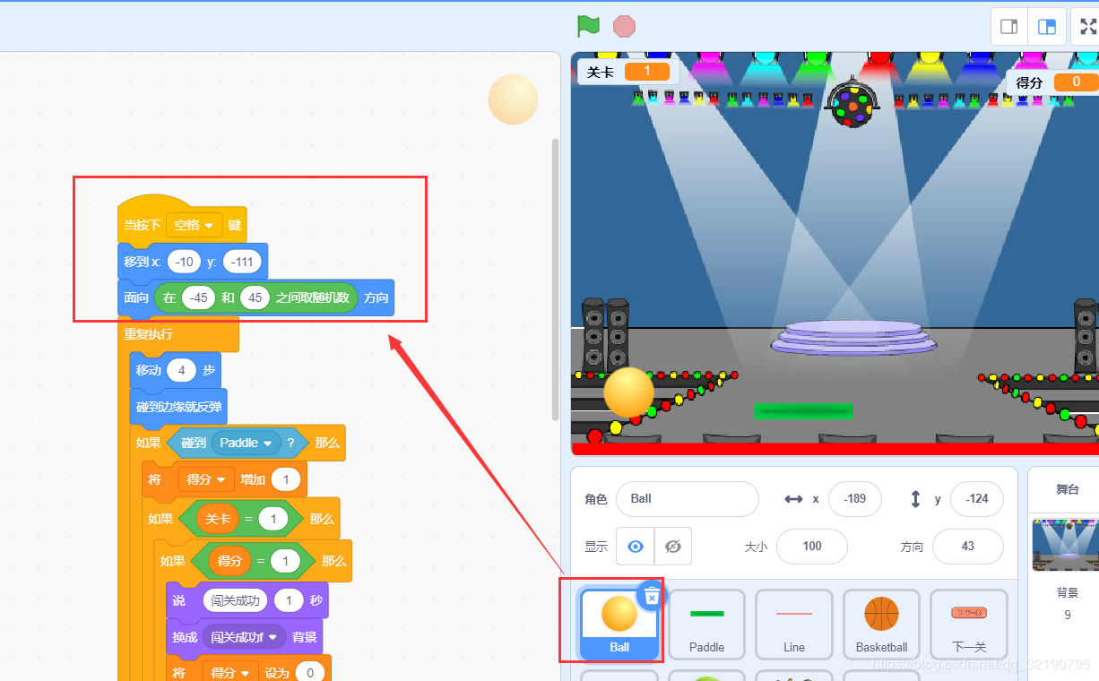
功能实现
点击空格进入游戏及弹球的移动：利用代码的控制，当点击空格的时候，弹球就开始在界面上按照我们所设置方向和距离进行移动。

Slide 28
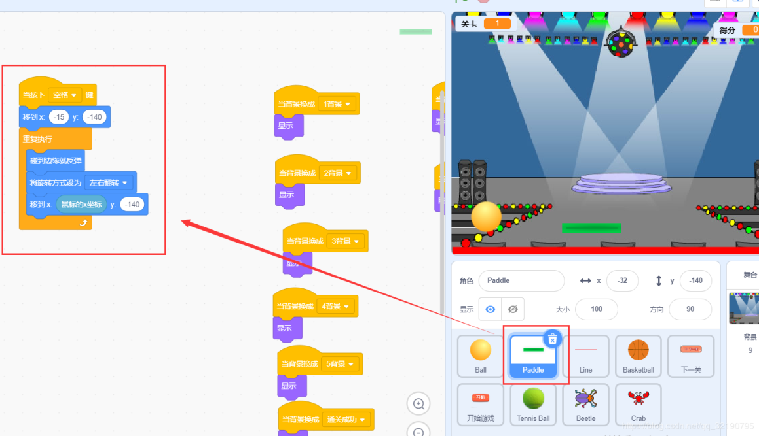
功能实现
挡板的移动
挡板在通过鼠标的移动在背景水平方向的移动进行接球

Slide 29
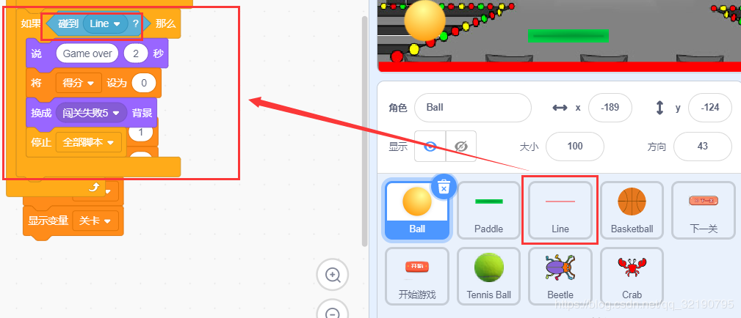
功能实现
警戒线的控制
当弹球触碰到警戒线的时候，弹出对话框游戏失败，弹出闯关失败的背景，然后停止所有的脚本，整个游戏结束。

Slide 30
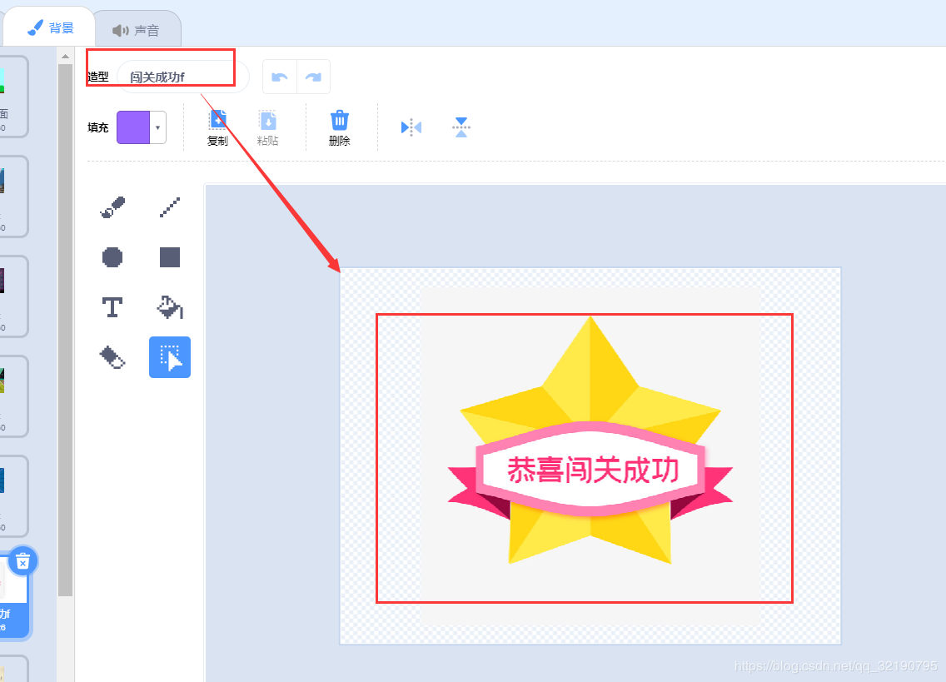
功能实现
成功界面
当每一关的达到通关的要求的分数时，就会弹出该界面。

Slide 31
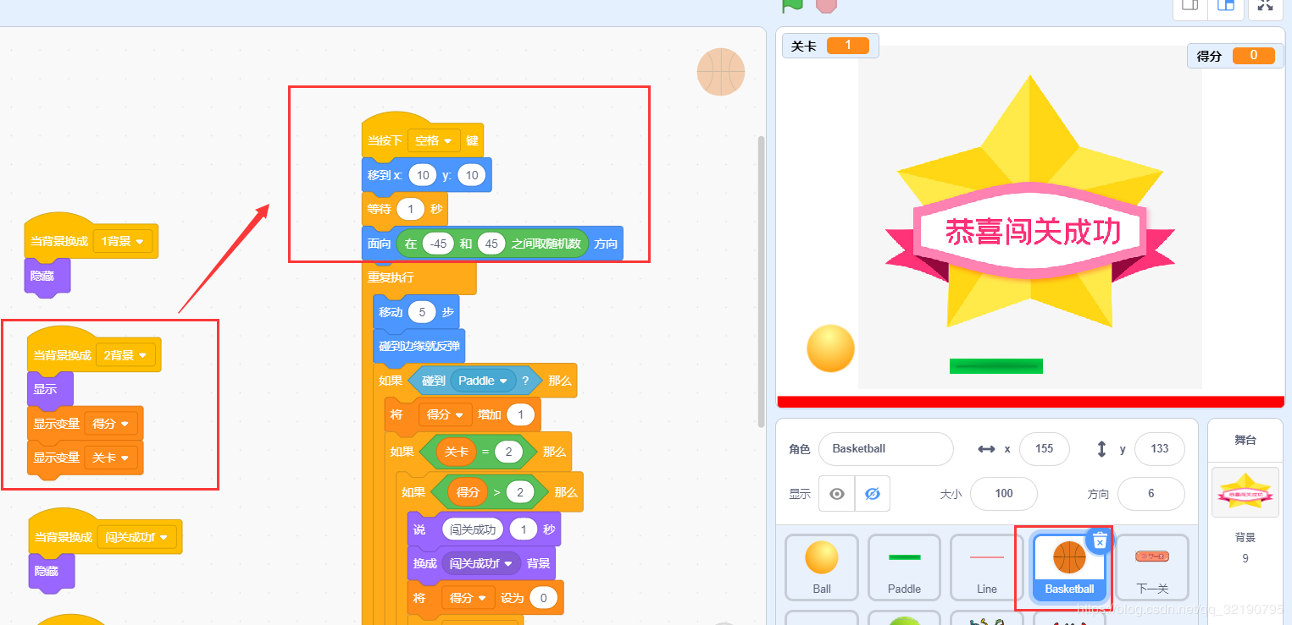
功能实现
增加弹球
当界面切换到第二关时，此时控制弹球在该界面显示，然后定义所运动的方向和路径。

Slide 32
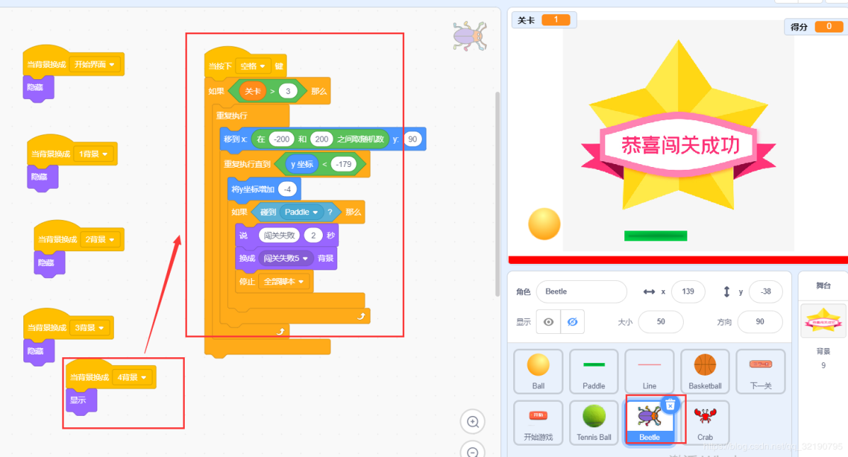
功能实现
障碍物蜘蛛
当进行到第四关的时候，蜘蛛在该界面显示，然后定义蜘蛛的移动路径从上往下进行有规律的运动，当挡板碰到蜘蛛的时候闯关失败。

Slide 33

功能实现
障碍物螃蟹
当进行到第五关的时候，螃蟹在该界面显示，然后定义螃蟹的移动路径从上往下进行有规律的运动，当挡板碰到螃蟹的时候闯关失败。第五关有两个障碍物，当挡板碰见任何一个即闯关失败。

Slide 34
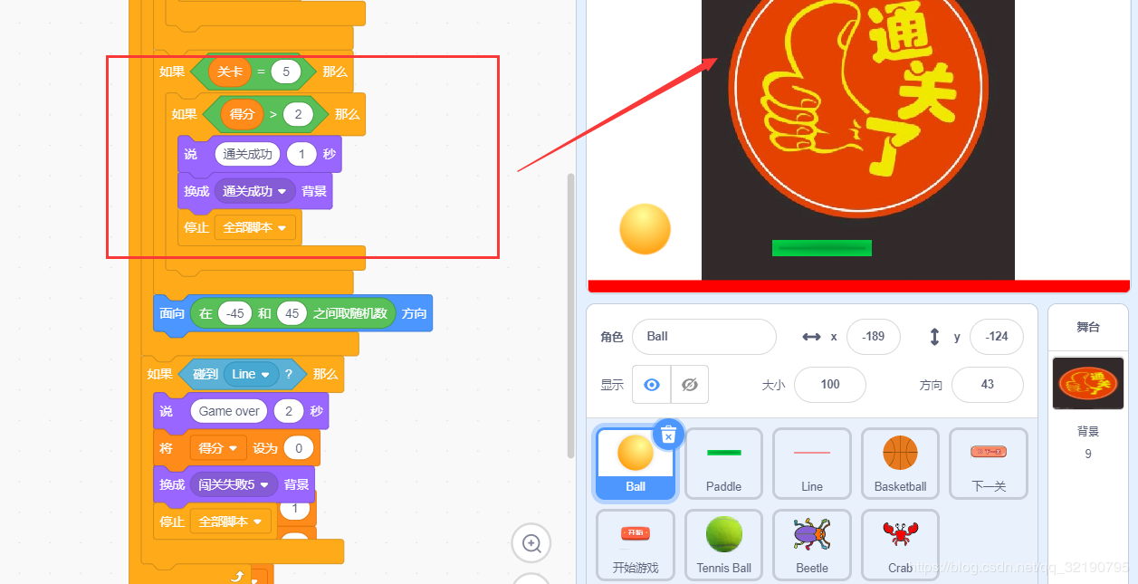
功能实现
通关成功界面
当第五关闯关成功的时候，我们整个弹球游戏闯关通过，结束弹出通过成功的界面。

Slide 35
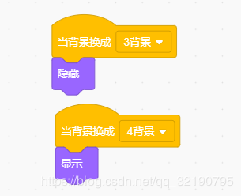
功能实现
显示和隐藏角色
当第五关闯关成功的时候，我们整个弹球游戏闯关通过，结束弹出通过成功的界面。

Slide 36

功能实现
结束运行
当不需要某个角色进行运行时，可以通过代码-控制停止这个脚本。

Slide 37

功能实现
结束运行
当整个游戏结束的时候，需要通过代码-控制停止所有的脚本。

Slide 38

功能实现
结束运行
此时也可以通过scratch界面中停止运行进行停止游戏的运行。

Slide 39
scratch项目总结

Slide 40
总结
通过弹球游戏的制作，Scratch是一款面向青少年的简易编程语言，它以“积木组合式”的编程特点，使得学生可以采用拖曳、组合的方式来设计程序，取代了传统的打字输入，免除了输入错误的困扰。此外，“可视化”的程序语言，实现了“所见即所得”，不像一些程序语言需要经过复杂的“编译”过程才能看到结果。因此，Scratch把程序设计变得简单、有趣。

Slide 41

Thanks!
欢迎关注厚溥官方微信
获取最新资讯
http://www.myhopu.com

